Slide 4
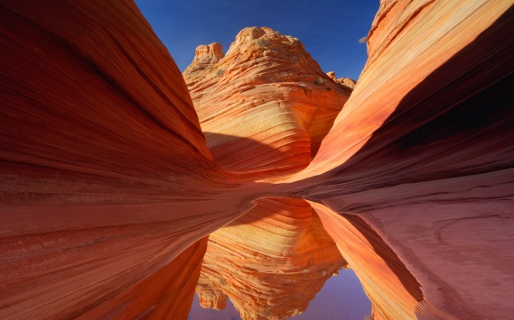
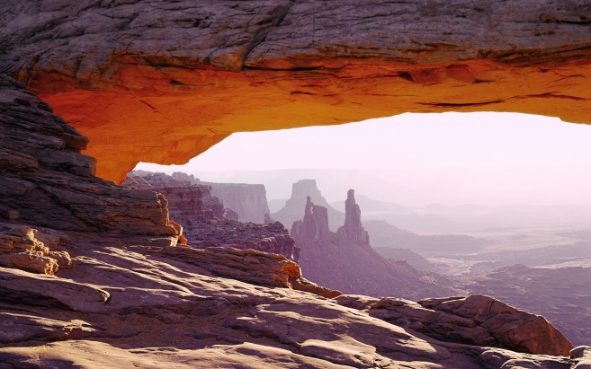
Curso 3° A
Lucas Figueroa.
Facundo Saltos.
Nazaria Moyano.
Lorena Avecilla.
Damaris Quesada.

